Slide 1

SỞ GIÁO DỤC VÀ DÀO TẠO
TRƯỜNG MẦM NON THẠCH CẦU
NhiÖt liÖt chµo mõng
C¸c C« Gi¸o cïng c¸c vÞ ®¹i biÓuvÒ Dù giê

Slide 2

GIÁO ÁN
Lĩnh Vực Phát triển ngôn ngữ
Môn :Làm quen văn học
Đề tài: Truyện kiến con đi ô tô
Lứa Tuổi: Mẫu Giáo Nhỡ
Giáo viên: Nguyễn Thị Phương Dung

Slide 3
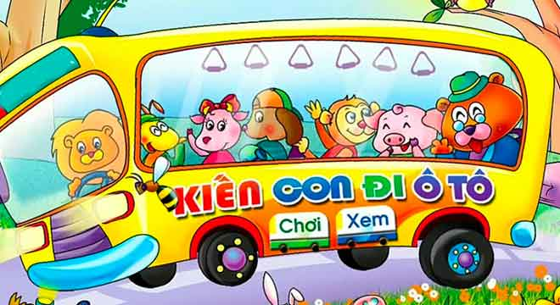

Slide 4
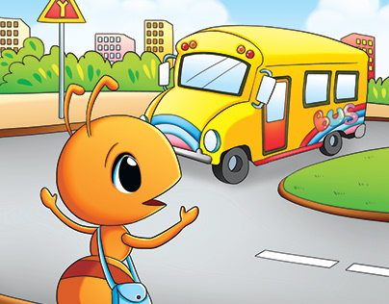

Slide 5
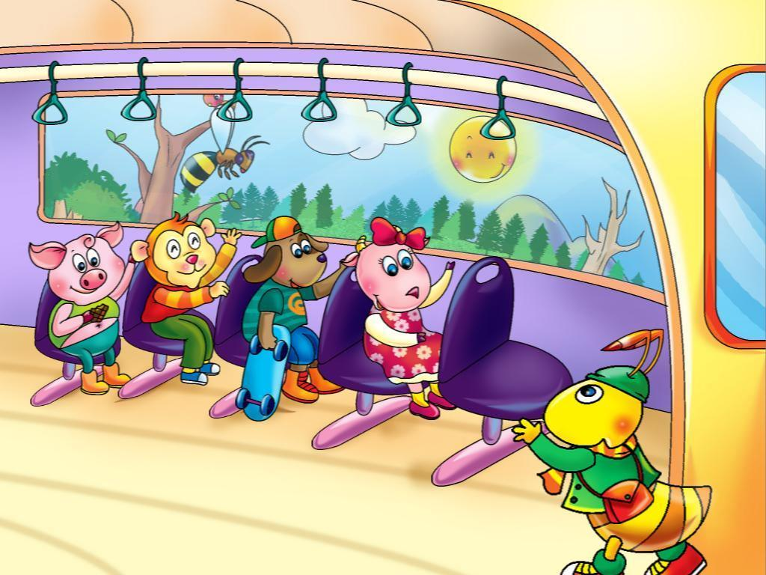

Slide 6
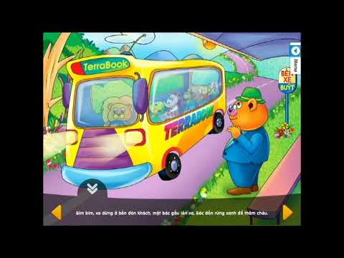

Slide 7
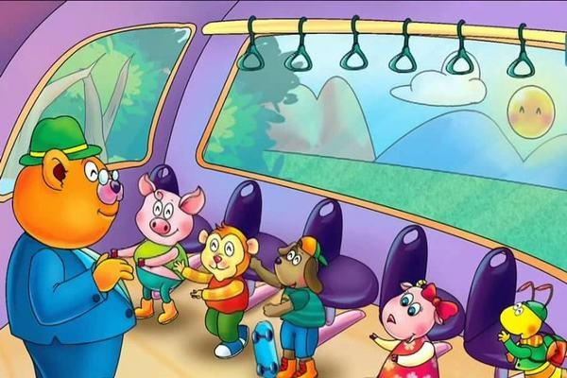

Slide 8
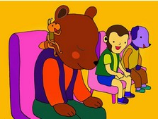

Slide 9

TIẾT HỌC
ĐẾN ĐÂY LÀ KẾT THÚC
CHÚC CÁC VỊ ĐẠI BIỂU MẠNH KHỎE
CÔNG TÁC TỐT CHÚC CÁC CON
LUÔN CHĂM NGOAN HỌC GIỎI

